Slide 1
KT AIVLE 코딩 스터디 Heap
최아현

Slide 2
목차
1. 프로그래머스 힙(Heap)
2. 우선순위 큐
- 우선순위 큐를 구현하는 방법
3. 힙(Heap)
- 완전이진트리
- 최대 힙
- 최소 힙
- 힙의 삽입
- 힙의 삭제
4. 문제

Slide 3
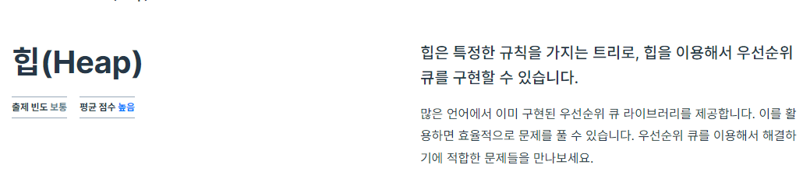
1. 프로그래머스 힙

Slide 4
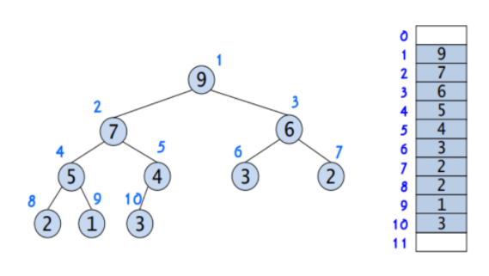
2. 우선순위 큐
우선순위가 가장 높은 데이터를 가장 먼저 삭제하는 자료구조
우선순위에 따라 작업을 처리하고자 할 때 사용
ex) 물건 데이터를 자료구조에 넣었다가
가치가 높은 물건부터 꺼내서 확인해야하는 경우

Slide 5
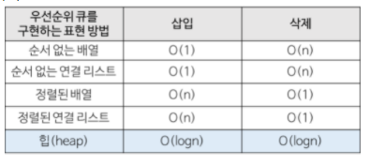
- 우선순위 큐를 구현하는 방법
1. 리스트를 기반으로 구현 2. 연결 리스트를 기반으로 구현 3. 힙을 이용하여 구현

Slide 6
3. 힙(Heap)
힙은 완전 이진 트리 자료구조의 일종이다. 우선순위 큐를 위해 고안되었다.
힙의 종류
- 최대 힙
- 최소 힙

Slide 7
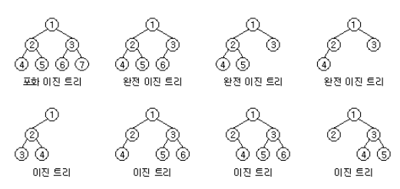
- 완전이진트리
: 이진트리에서 자식 노드들이 왼쪽부터 차곡차곡 채워져 있는 트리를 말하며 완전 이진트리는 마지막 레벨을 제외하고 노드가 모두 채워져 있어야 한다. 마지막 레벨도 왼쪽부터 채워져 있어야 한다.

Slide 8
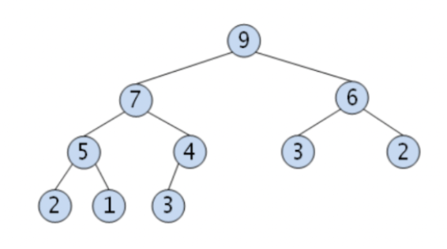
- 최대 힙
부모 노드의 키 값이 자식 노드의 키 값보다 크거나 같은 완전 이진 트리로 값이 큰 데이터가 우선적으로 제거
Key(부모 노드) >= key(자식 노드)

Slide 9
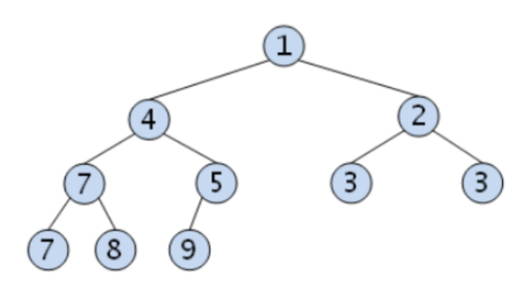
- 최소 힙
부모 노드의 키 값이 자식 노드의 키 값보다 작거나 같은 완전 이진 트리로 값이 가장 작은 데이터가 우선적으로 제거
key(부모 노드) <= key(자식 노드)

Slide 10
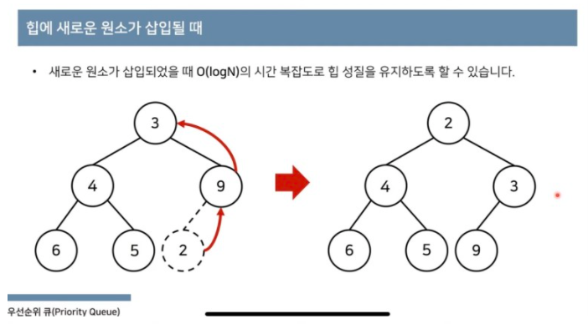
- 힙의 삽입
(상향식) 부모 노드로 거슬러 올라가며, 부모보다 자신의 값이 더 작은 경우에 위치를 교체한다.

Slide 11
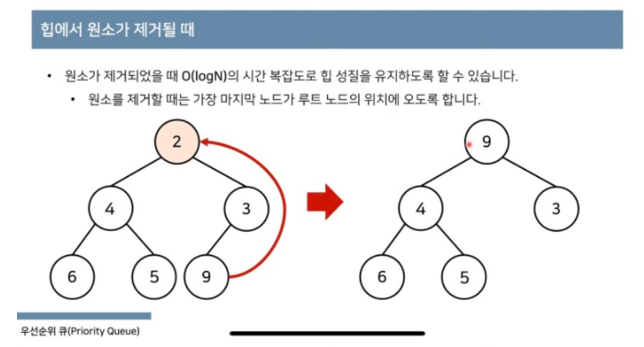
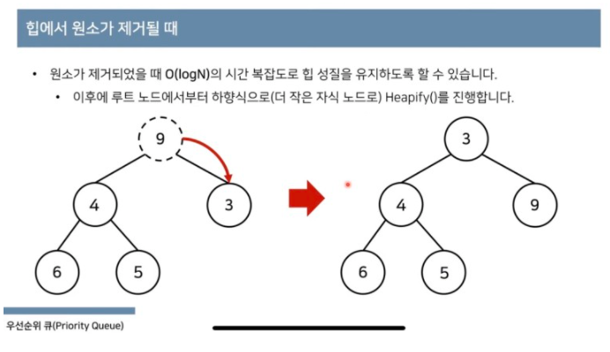
- 힙의 삭제
힙의 삭제의 경우 루트 노드자리에 가장 마지막 노드를 대체 시킨다.
그리고 다음과 같이 힙 성질을 만족하기 위한 연산을 수행한다.

Slide 12
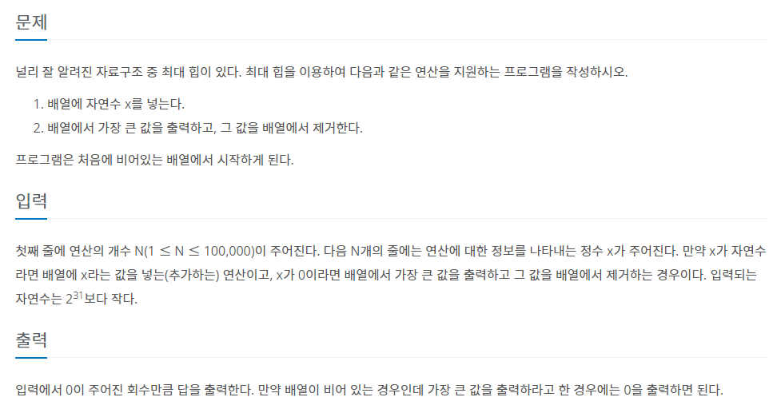
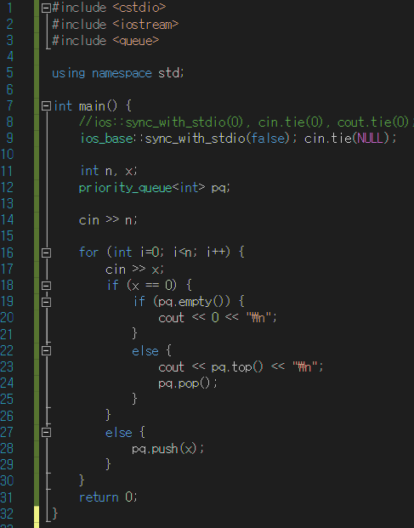
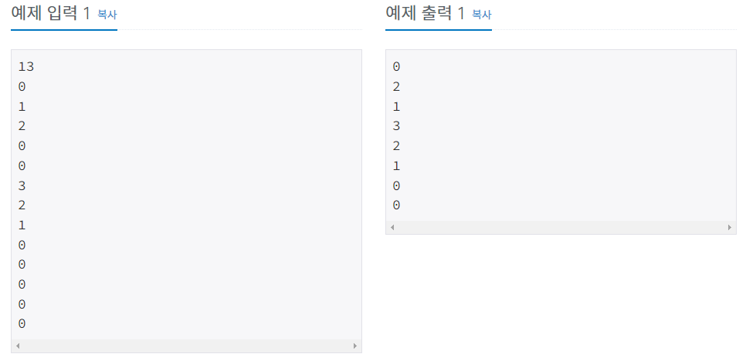
5. 문제 - 11279 최대 힙(실버2)

Slide 13
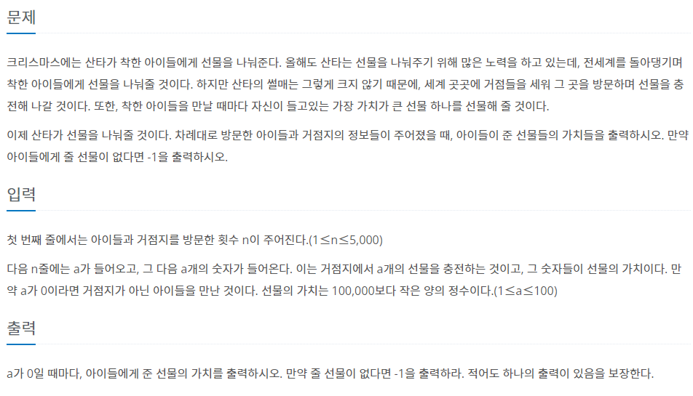
5. 문제 – 14235번 크리스마스 선물(실버3)

Slide 14
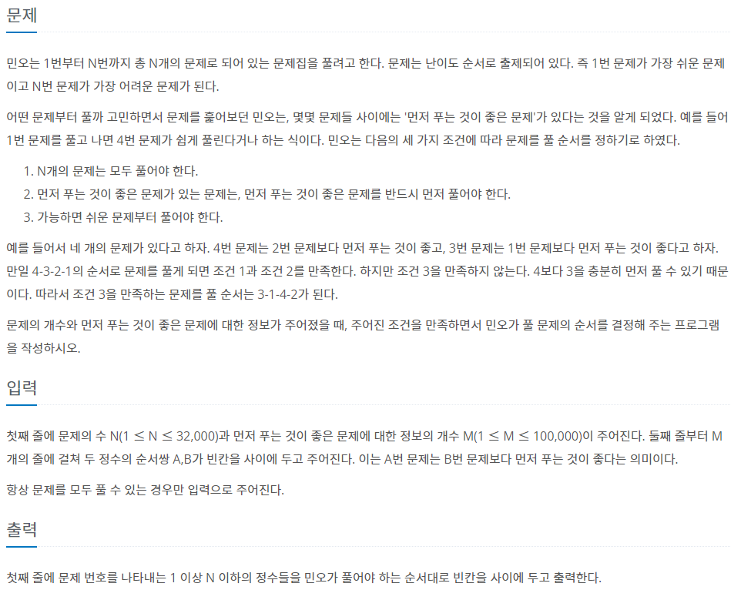
5. 문제 – 1766번 문제집(골드2)

Slide 15
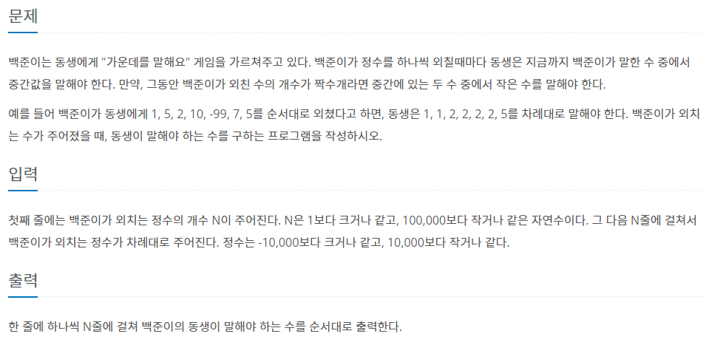
5. 문제 – 1655번 가운데를 말해요(골드2)

Slide 16
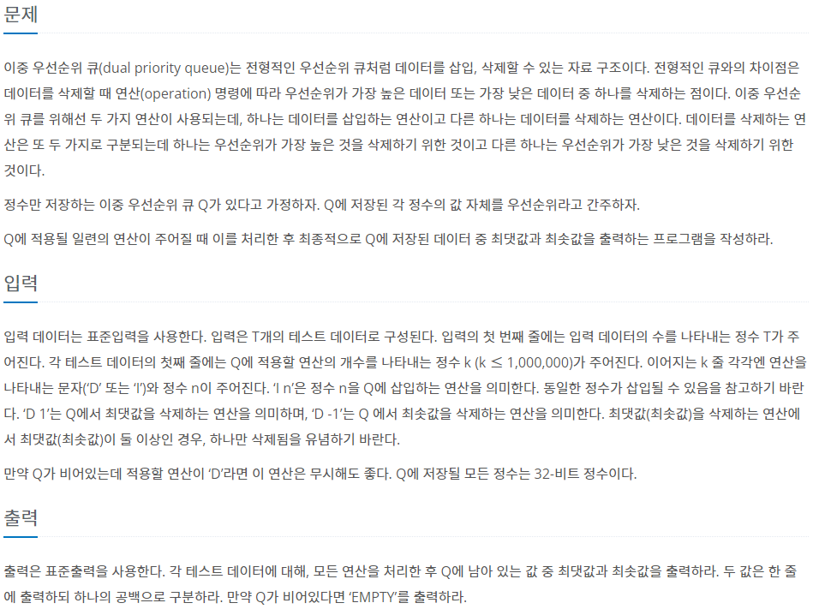
5. 문제 – 7662번 이중 우선순위 큐(골드5) *도전

Slide 17
참고 :
https://gmlwjd9405.github.io/2018/05/10/data-structure-heap.html

